Slide 1
研修報告 「WEBアプリ開発演習」
2026/05/29
ウィーメックス株式会社
村山 惠一郎

Slide 2
開発スケジュール
1日目
2日目
3日目
4日目
5日目
6日目
7日目
予定
設計
インフラ層
App層
UI層
テスト
App層
UI層
テスト
発表準備
実際
設計
インフラ層
App層
UI層
テスト
App層
UI層
テスト
発表準備

Slide 3
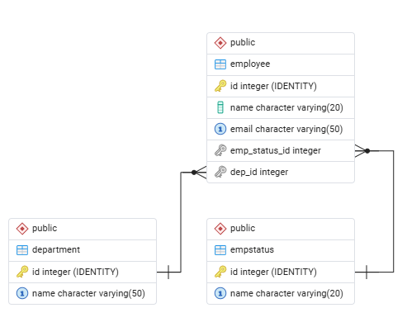
成果物の概要
アプリ概要
従業員を管理するためのアプリケーション
機能一覧
従業員登録機能
従業員一覧機能
部署登録機能
部署一覧機能
DB構成
従業員データ
部署マスタ
雇用形態マスタ
＜ER図＞

Slide 4
使用技術
言語 ：C＃
フレームワーク：ASP.NET Core
DB：PostgreSQL
DB操作：C＃ Entity Framework Core
アーキテクチャ：レイヤードアーキテクチャ
プレゼンテーション層
アプリケーション層
インフラストラクチャ層
View
Controller
Service
Repository
AppDbContext
DB
ViewModel
DomainObject
Entity
DomainObject
Adapter
Adapter
<アーキテクチャ図>

Slide 5
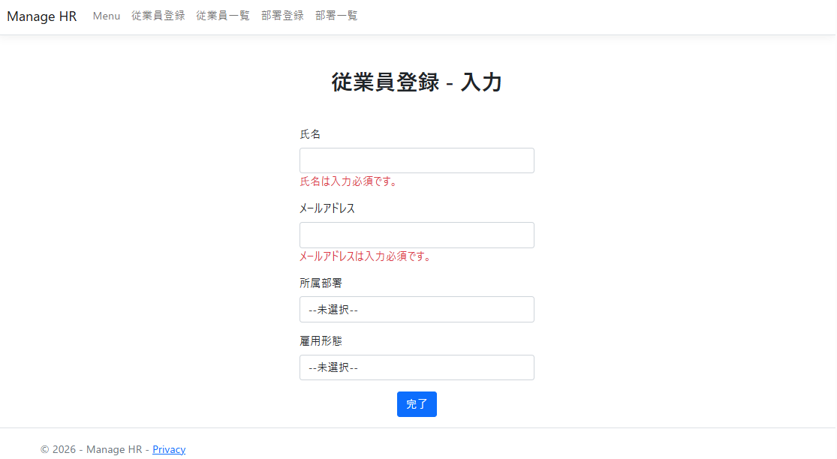
従業員登録機能 - 入力画面
氏名とメールアドレスの未入力は不可。アラートを表示させる。
所属部署と雇用形態の未選択を可能にする。
ViewModelにおける
DataAnotationで実装

Slide 6
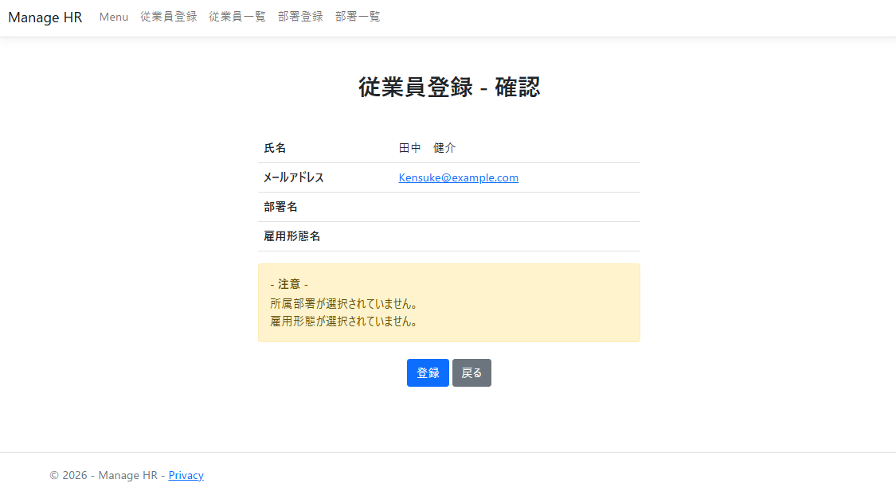
従業員登録機能 - 確認
入力内容を表示する。
未選択項目についてWarningを表示させる。
Controllerで検知
↓
ViewModelのWarningプロパティをセット
↓
Viewで表示

Slide 7
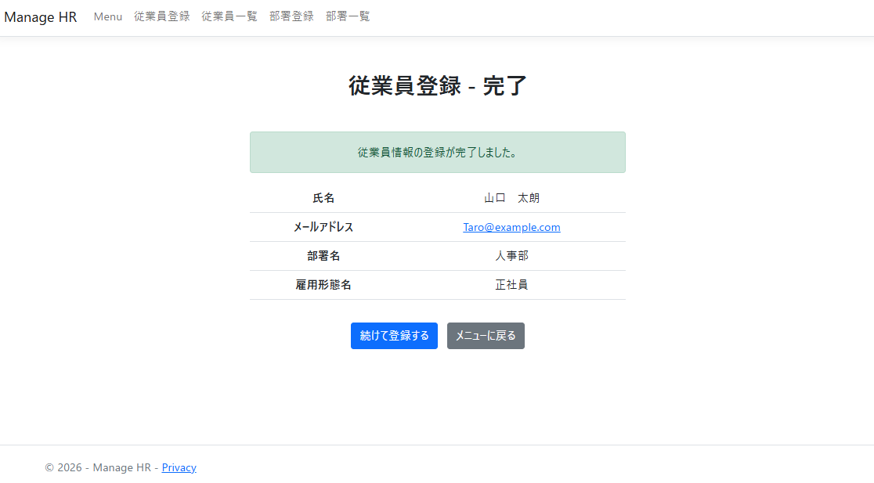
従業員登録機能 - 完了
登録内容を表示する。
入力画面およびメニュー画面への遷移ボタンを表示する。

Slide 8
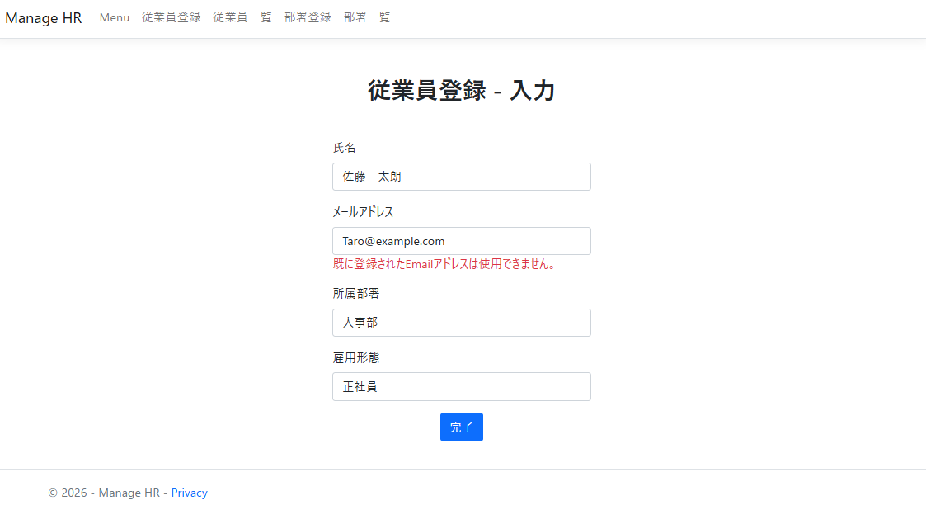
従業員登録機能 - メールアドレス重複
Emailアドレスが重複していると確認画面から入力画面に遷移しアラートを表示させる。
Serviceで検知
例外をスロー
↓
Controllerでキャッチ
TempDataに格納
↓
Viewで表示

Slide 9
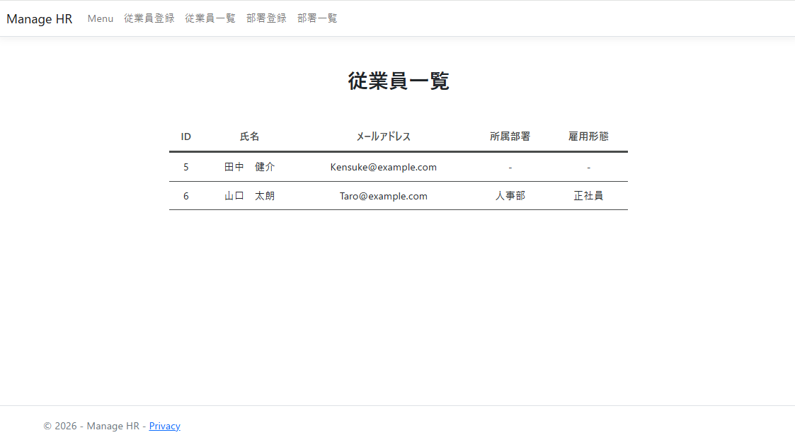
従業員一覧機能
登録された従業員リストを表形式で表示する。
所属部署と雇用形態が未選択の場合”-”を表示
Adapterでnullを
ハイフンに変換

Slide 10
テスト実施
デシジョンテーブル
カテゴリ | 条件 | 1 | 2 | 3 | 4 | 5 | 6 | 7 | 8 | 9 | 10 | 11 | 12 | 13 | 14 | 15 | 16 | 17
氏名 | 20文字未満 | Y |  |  |  |  |  |  | Y | Y | Y | Y | Y | Y | Y | Y | Y | Y
 | 20文字 |  | Y
 | 21文字以上 |  |  | Y
 | アルファベット |  |  |  | Y
 | 重複 |  |  |  |  | Y
 | スペースのみ |  |  |  |  |  | Y
 | 空欄 |  |  |  |  |  |  | Y
メールアドレス | 50文字未満 | Y | Y | Y | Y | Y | Y | Y |  |  |  |  |  |  |  |  | Y | Y
 | 50文字 |  |  |  |  |  |  |  | Y
 | 50文字以上 |  |  |  |  |  |  |  |  | Y
 | フォーマット乱れ |  |  |  |  |  |  |  |  |  | Y
 | 全角入力 |  |  |  |  |  |  |  |  |  |  | Y
 | 日本語入力 |  |  |  |  |  |  |  |  |  |  |  | Y
 | 重複 |  |  |  |  |  |  |  |  |  |  |  |  | Y
 | スペースのみ |  |  |  |  |  |  |  |  |  |  |  |  |  | Y
 | 空欄 |  |  |  |  |  |  |  |  |  |  |  |  |  |  | Y
所属部署 | 未選択 |  |  |  |  |  |  |  |  |  |  |  |  |  |  |  | Y
 | 一つ選択 | Y | Y | Y | Y | Y | Y | Y | Y | Y | Y | Y | Y | Y | Y | Y |  | Y
雇用形態 | 未選択 |  |  |  |  |  |  |  |  |  |  |  |  |  |  |  |  | Y
 | 一つ選択 | Y | Y | Y | Y | Y | Y | Y | Y | Y | Y | Y | Y | Y | Y | Y | Y

Slide 11
困ったこと
アーキテクチャの理解
Null許容型の制御
処理の流れが追えない
クラス図が書けない
VS Codeのアラートを消すために適当にNull許容にする
データの流れを地道に辿る
クラスを削減したレイヤードモデルから理解
アーキテクチャでクラス間のつながりを理解
処理の実装対象を選択できる
不具合の原因箇所を推定できる
業務ロジックや仕様に合わせてNull許容を制御できる

Slide 12
成長したこと
スケジュール管理
常に焦っている
遅延を定量化できない
エクセルを用いた半日単位のスケジュール設定した
バッファは最終日ではなく、2回に分けて設定した
進捗を人に説明しやすくなった
大幅な遅延が発生せず調整しやすい

Slide 13
興味を持ったこと
アーキテクチャ
複雑で理解できない
他にも様々なアーキテクチャがあることが判明
理解すると合理的で美しい
保守性を高めるために重要
ToBe：違いを説明できる状態になる

